Slide 1
Veri Bilimi : Python ile Uygulamalı Doğal Dil İşleme
Giriş
11 Ekim 2023

Slide 2
Program
1 | Giriş
 | Makine Öğrenmesi Temelleri Gözden Geçirme
2 | Python Temelleri, DDİ için Python
3 | Temel Metin İşleme 1 – Ön İşleme, Keşifsel Veri Analizi
4 | Temel Metin İşleme 2 – Öznitelik Çıkarma / Ayırt Edici Öznitelikler
 | Metin Sınıflandırma – ngram modeller
5 | Yapay Sinir Ağları
 | Kelime temsili yöntemleri (Word embeddings)
 | Ödev 1
6 | Metin Sınıflandırma 2 – sequence modeler
7 | İleri Seviye Doğal Dil İşleme 1 - Derin Öğrenme kullanan yöntemler, “Attention”, Bert, GPT
 | Proje konularının seçilmesi
8 | İleri Seviye Doğal Dil İşleme 2 – Huggingface ile temel DDİ işleri uygulaması
 | Ödev 2
9 | Konuk Konuşmacı - İleri Seviye Doğal İşleme Uygulamaları
10 | Üretim Hazır uygulama geliştirme
 | huggingface-transformers, elasticsearch, fastapi
 | Ödev 3
11 | İleri Seviye Doğal Dil İşleme 3 - Diğer DDİ Uygulamaları (QA, Summarization, Text Generation, NER)
12 | İşin Araçları
13 | Prompting, İnsan Kaynaklı Öğrenme (Reinforcement Learning from Human)
14 | Doğal Dil İşlemede Etik, Gizlilik, Yanıltma, Sahtekarlık, Güvenirlik, Açıklanabilirlik
15 | Proje Sunumları 1
16 | Proje Sunumları 2
Çarşamba 9-11.30
Whatsapp?
https://github.com/kemalcankara/anlp2023_guz/tree/main/Codes/0.setup
Projeler!

Slide 3
Veri Bilimi : Python ile Uygulamalı Doğal Dil İşleme
Makine Öğrenmesi Temelleri Gözden Geçirme
11 Ekim 2023

Slide 4
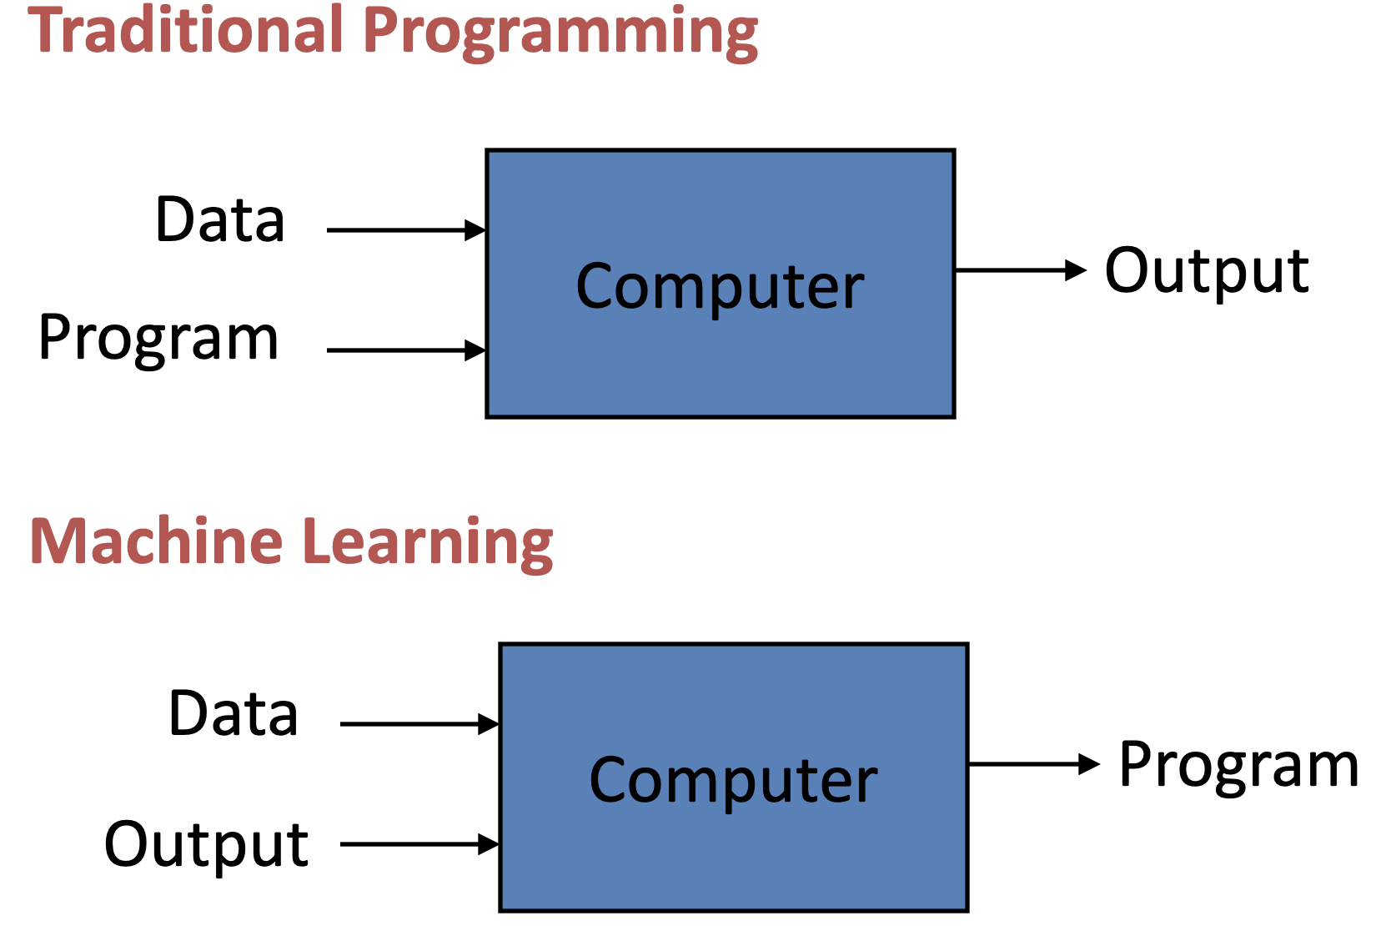
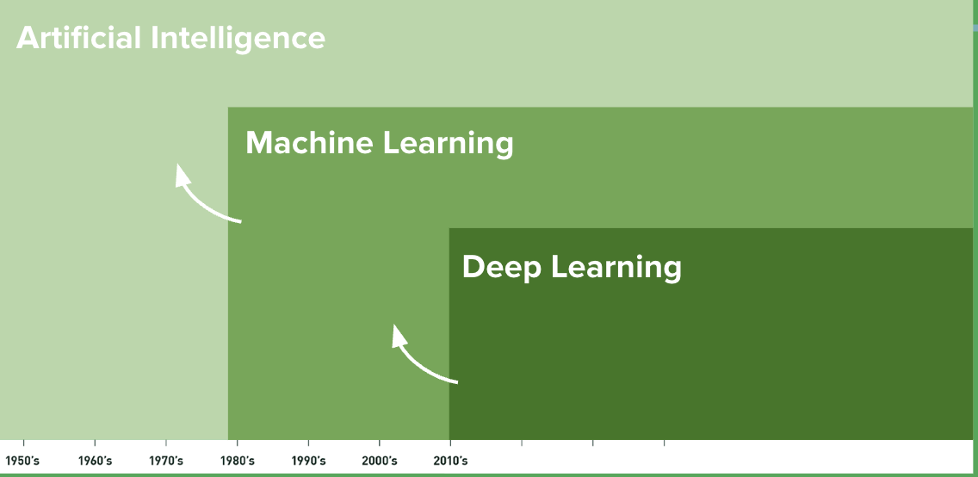
Artificial Intelligence
Artificial Intelligence (AI) is the science of making things smart. Can be defined as:
"Human intelligence exhibited by machines”
A broad term for getting computers to perform human tasks.
Slide credit: Pedro Domingos

Slide 5
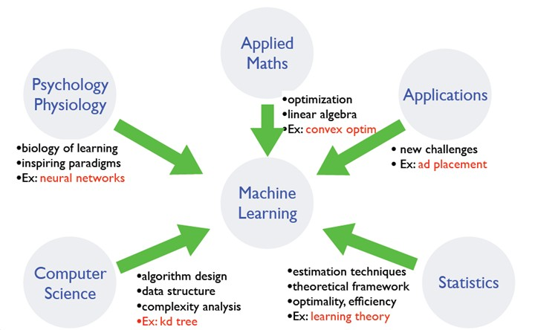
Artificial Intelligence

Slide 6
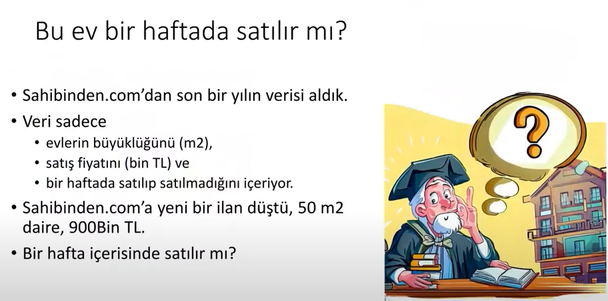
A simple example
Slide credit: https://www.youtube.com/watch?v=hb5d2vei9fk&ab_channel=YusufSinanAkgul

Slide 7
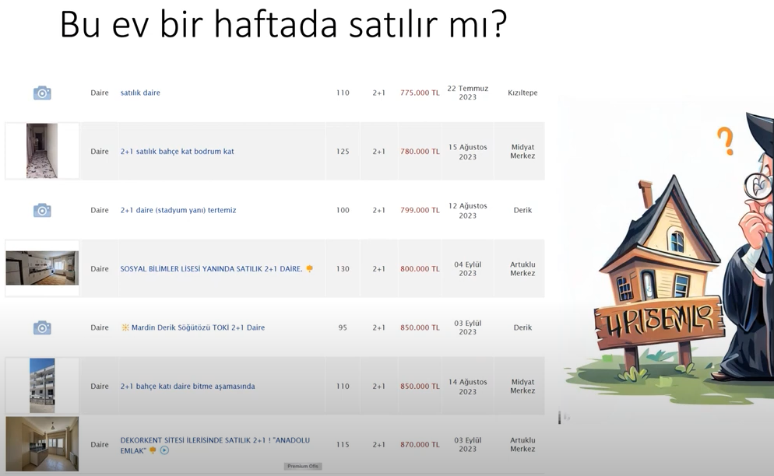
A simple example
Slide credit: https://www.youtube.com/watch?v=hb5d2vei9fk&ab_channel=YusufSinanAkgul

Slide 8
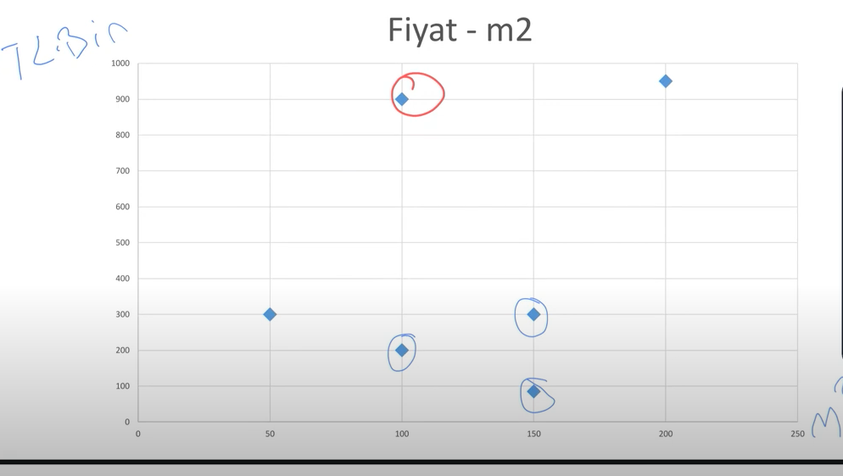
A simple example
Slide credit: https://www.youtube.com/watch?v=hb5d2vei9fk&ab_channel=YusufSinanAkgul

Slide 9
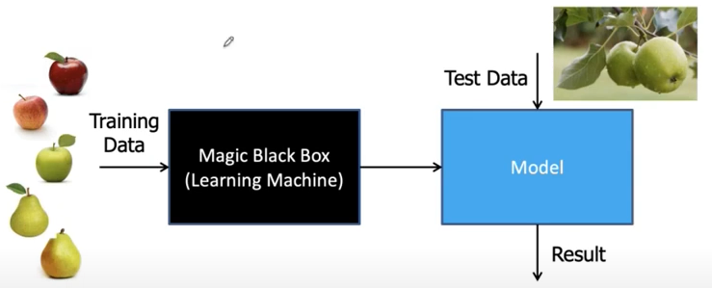
Black Box Model of ML
Slide credit: https://www.youtube.com/watch?v=hb5d2vei9fk&ab_channel=YusufSinanAkgul

Slide 10
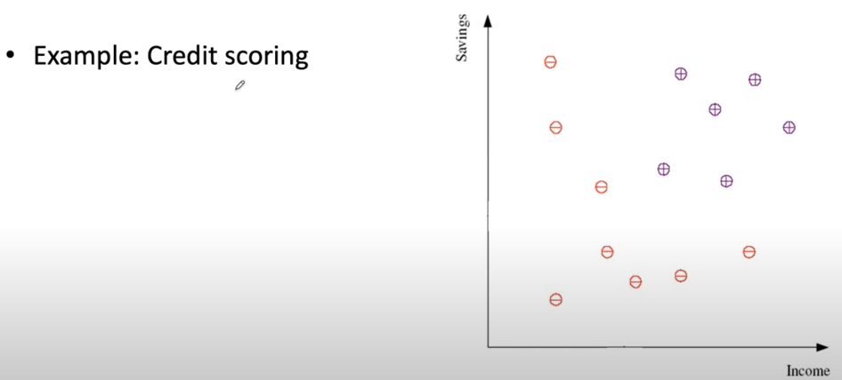
Classification
Slide credit: https://www.youtube.com/watch?v=hb5d2vei9fk&ab_channel=YusufSinanAkgul

Slide 11
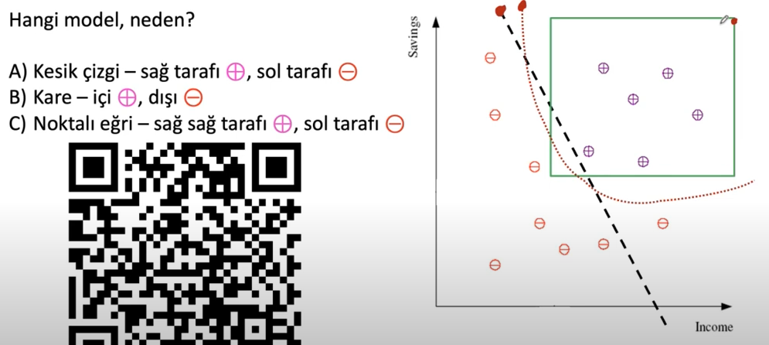


Classification
Slide credit: https://www.youtube.com/watch?v=hb5d2vei9fk&ab_channel=YusufSinanAkgul

Slide 12
ML in a Nutshell
Decades of ML research oversimplified:
Every machine learning algorithm has three components:
Representation / Model Class
Decision trees
Sets of rules / Logic programs
Graphical models (Bayes/Markov nets)
Neural networks
Support vector machines
Etc.
Evaluation / Objective Function
Accuracy
Precision and recall
Squared error
Likelihood
Posterior probability
Entropy
Optimization
Discrete/Combinatorial optimization
Graph algorithms (cuts, flows, etc)
Continuous optimization
Convex/Non-convex optimization
Linear programming
Learn a mapping from input to output f: X → Y
X: emails, Y: {spam, notspam}
Input: x (images, text, emails…)
Output: y (spam or non-spam…)
Target Function
f: X → Y (the “true” mapping / reality)
Data
(x₁,y₁), (x₂,y₂), …, (x_{N},y_{N})
Model / Hypothesis Class
g: X → Y
y = g(x) = sign(w^{T}x)

Slide 13
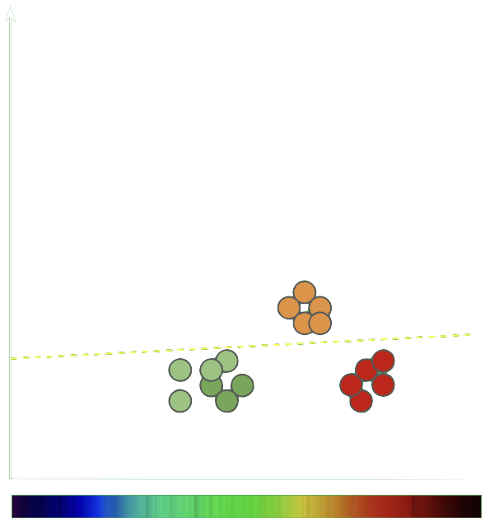
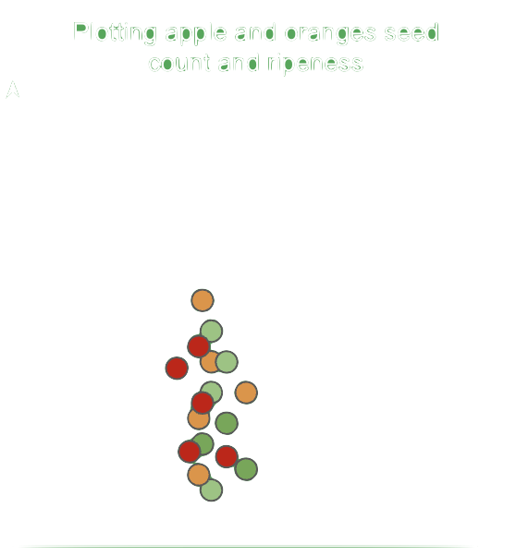
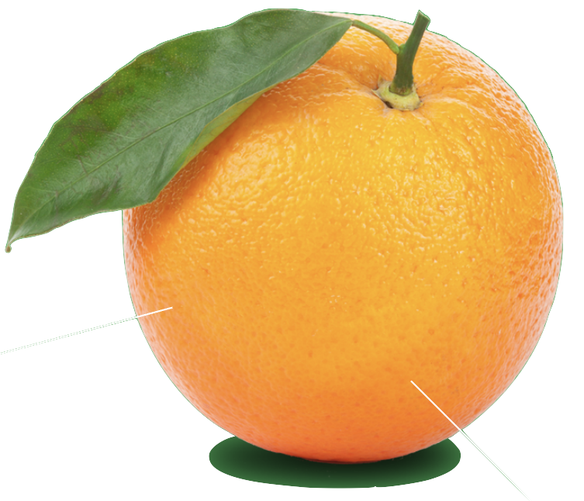
Features
Weight
Ripeness (Olgunluk)
Colour: Orange
Weight : 350 g
Number of seeds
Colour
Plotting apples (red and green dots) and oranges (orange dots) weight and colour
Plotting apple and oranges seed count and ripeness
Slide credit: Jason Mayesxf

Slide 14
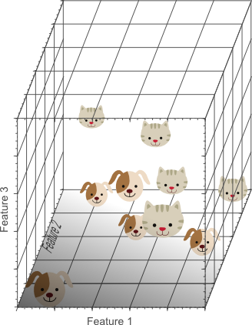
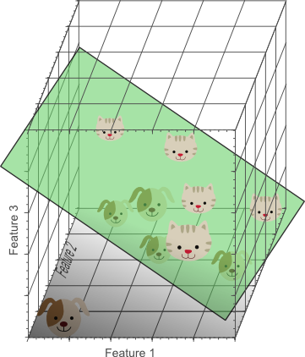
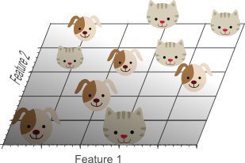
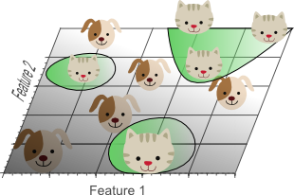
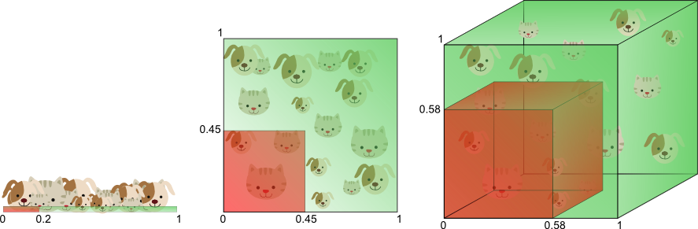
Features
Curse of Dimensionality?
Slide credit: Vincent Spruyt
Notes:
Adding more data, using less features,

Slide 15
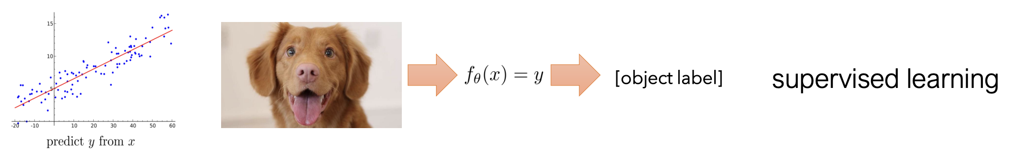
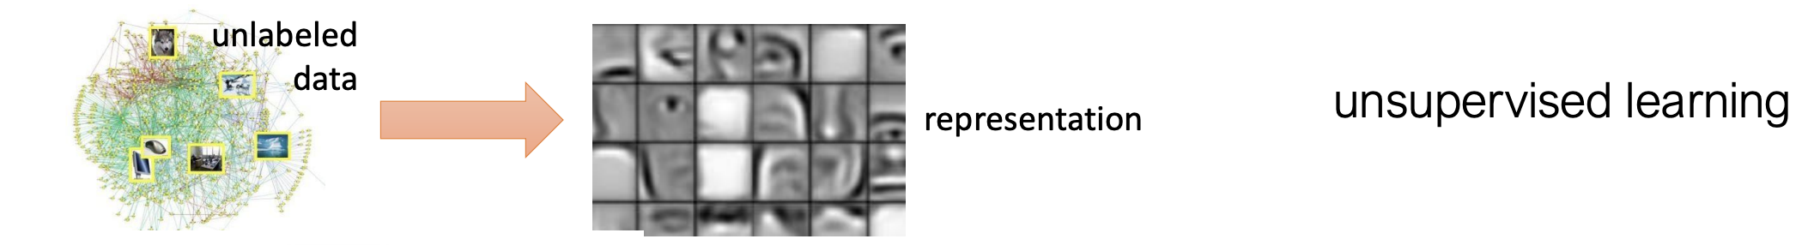
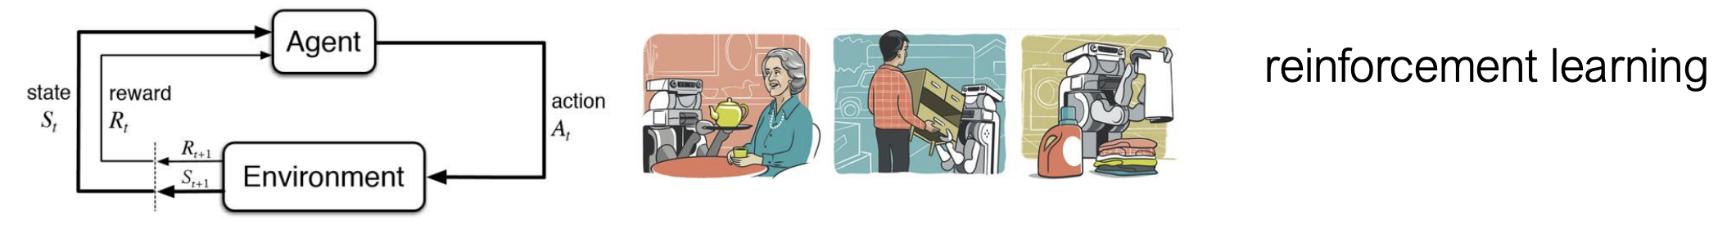
Types of Learning Problems
Notes:
Reinforcement learning, bir makine öğrenmesi türüdür. Bu yöntemde, bir ajan, bir ödül sinyalini maksimize ederek, deneme yanılma yoluyla bir ortamda kararlar almaya öğrenir. Ajan, çevreyle etkileşime girer, eylemlerine göre ödül veya ceza alır ve zaman içinde birikimli ödülü maksimize etmek için davranışını ayarlar. Diğer öğrenme stillerinden, örneğin denetimli ve denetimsiz öğrenmeden farklı olarak, takip eden bir etiketli veri veya önceden bilgi gerektirmez. Bunun yerine, ajan keşif ve deneyim yoluyla öğrenir, bu nedenle önceden bilinen optimal davranışın belirtilmesi zor veya bilinmemesi durumlarında uygulanabilir hale gelir. Reinforcement learning, oyun oynama, robotik ve öneri sistemleri gibi birçok alanda umut verici sonuçlar göstermiştir.

Slide 16
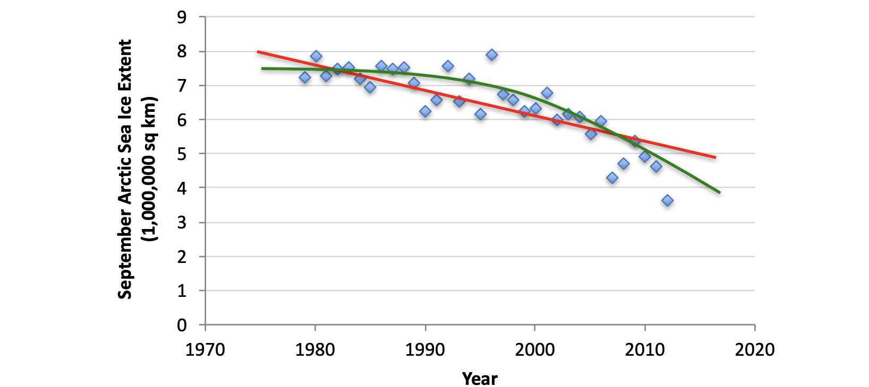
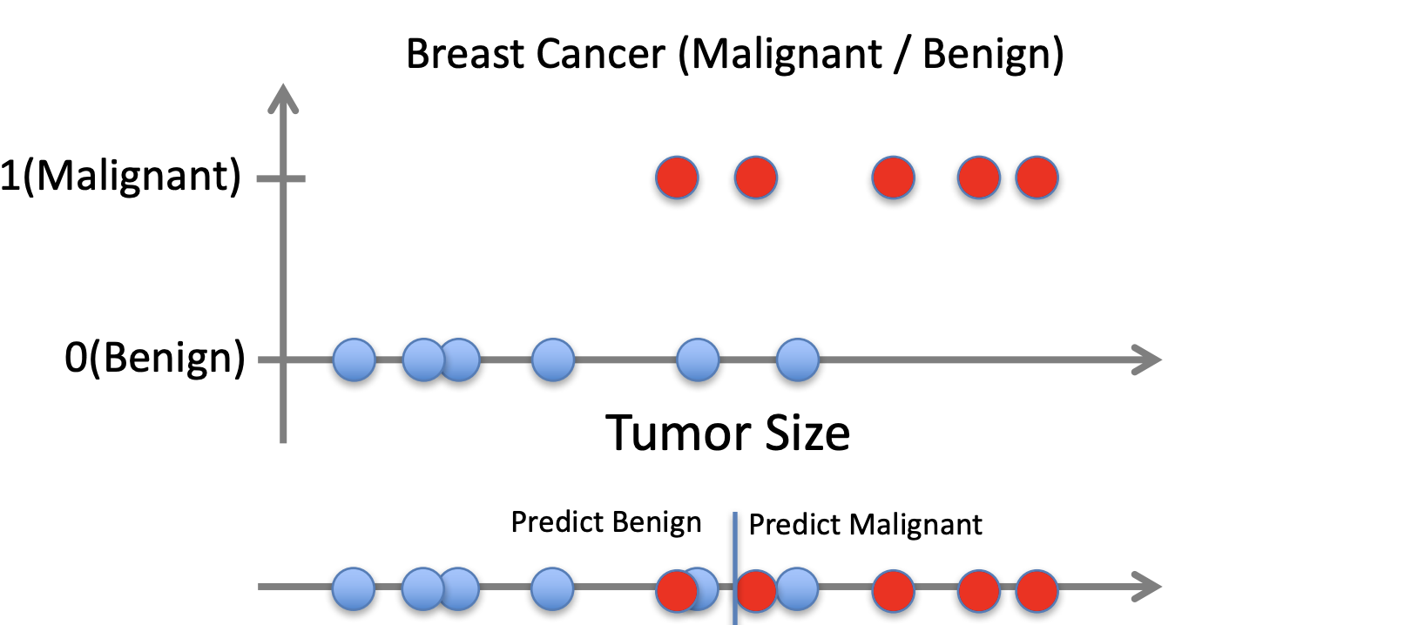
Supervised Learning
When y is real, we talk about regression. When y is discrete, we talk about classification
• k-Nearest Neighbors
• Linear Regression
• Logistic Regression
• Support Vector Machines (SVMs)
• Decision Trees and RandomForests
• Neural networks*

Slide 17
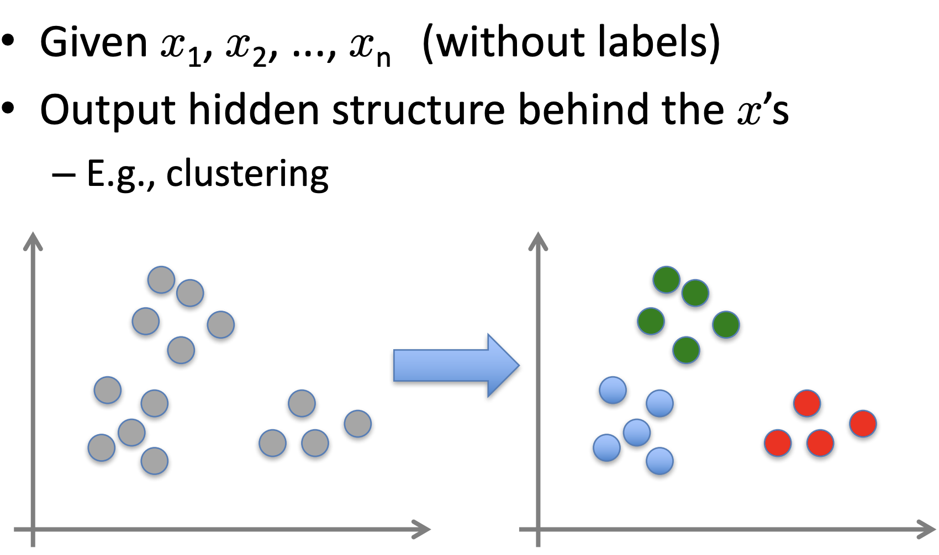
Unsupervised Learning
Clustering
Visualization and dimensionality reduction

Slide 18
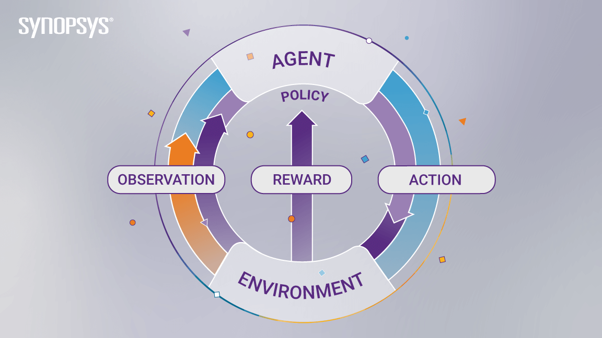
Reinforcement Learning
Reinforcement learning is a framework for solving control tasks (also called decision problems) by building agents that learn from the environment by interacting with it through trial and error and receiving rewards (positive or negative) as unique feedback.
Robotics, Alpha Go, Autonomous Driving
Benefits:
Focus on the problem as a whole
Does not need a separate data collection step
Works in dynamic, uncertain environments
Challanges:
RL agent needs extensive experience
Delayed rewards
Lack of interpretability
Notes:
Focus on the problem as whole : Diğer ml algoritmaları gibi adım adım subtask ler ile değil bütün oalrak ana hedef için başarıyı maximize etmek için öalışır
Dezavantaj: Reinforcement Learning (RL) yöntemi, bir ajanın geniş deneyime ihtiyaç duyar. Ajan, ortamla etkileşime girerek eğitim verilerini otomatik olarak oluşturur. Ancak veri toplama hızı ortamın dinamikleri tarafından sınırlandırılır ve gecikmeli ortamlar öğrenme eğrisini yavaşlatır. Bu yöntem aynı zamanda gecikmeli ödülleri içerir ve neden-sonuç ilişkisi açık değildir, bu da ajanın optimal politikayı keşfetmesini zorlaştırır. Ayrıca, RL modelinin ajanın eylemlerini açıklama konusunda zayıf olması, güven gelişimi açısından bir engel oluşturur.

Slide 19
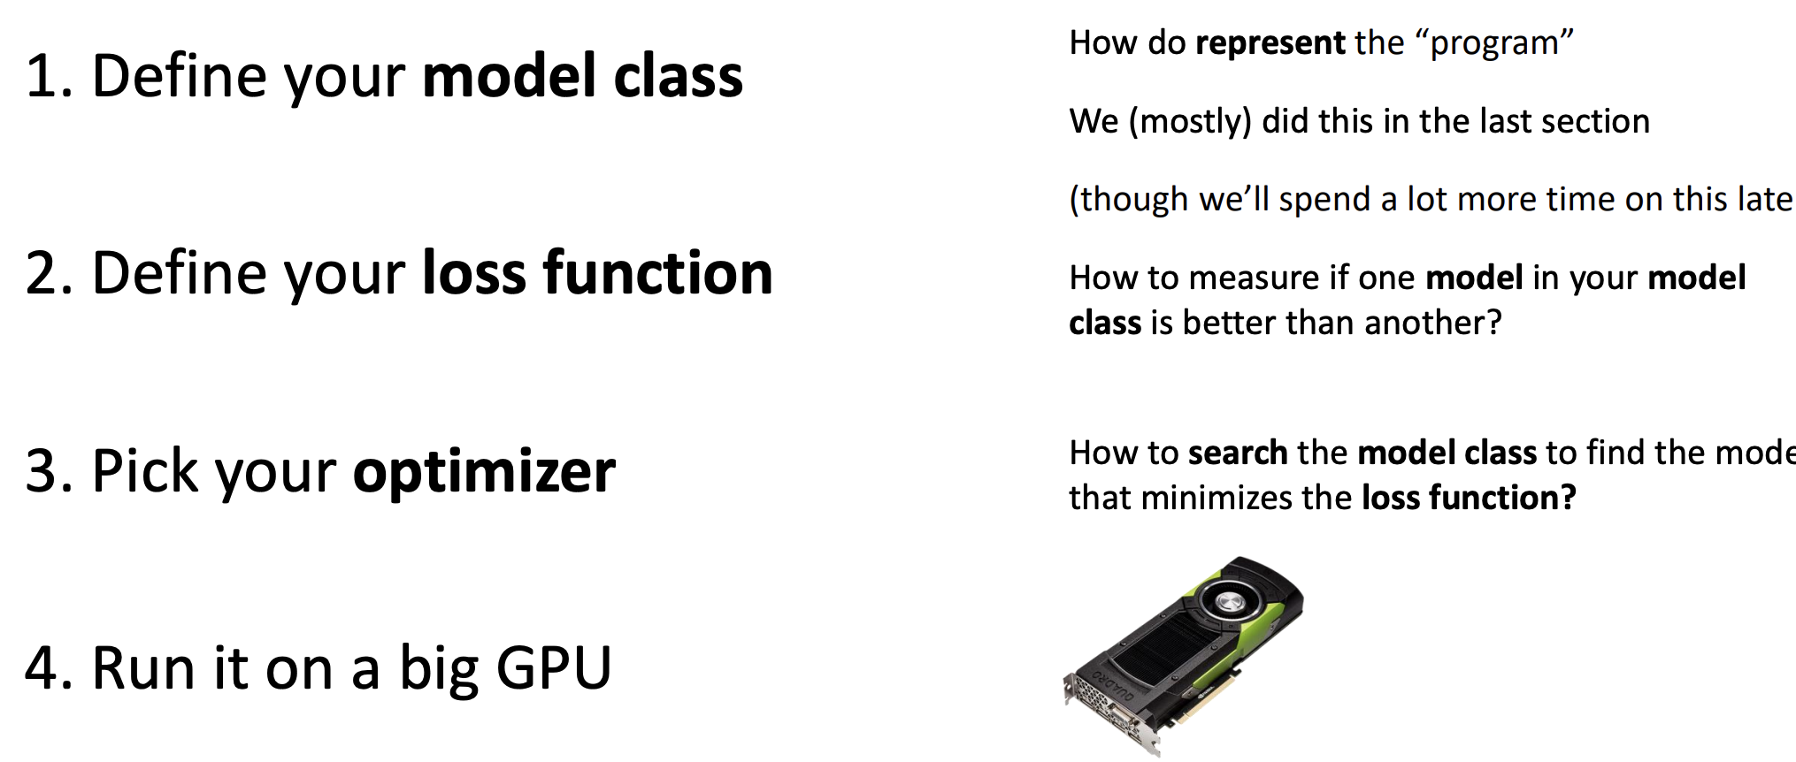
The machine learning method for solving any problem ever

Slide 20
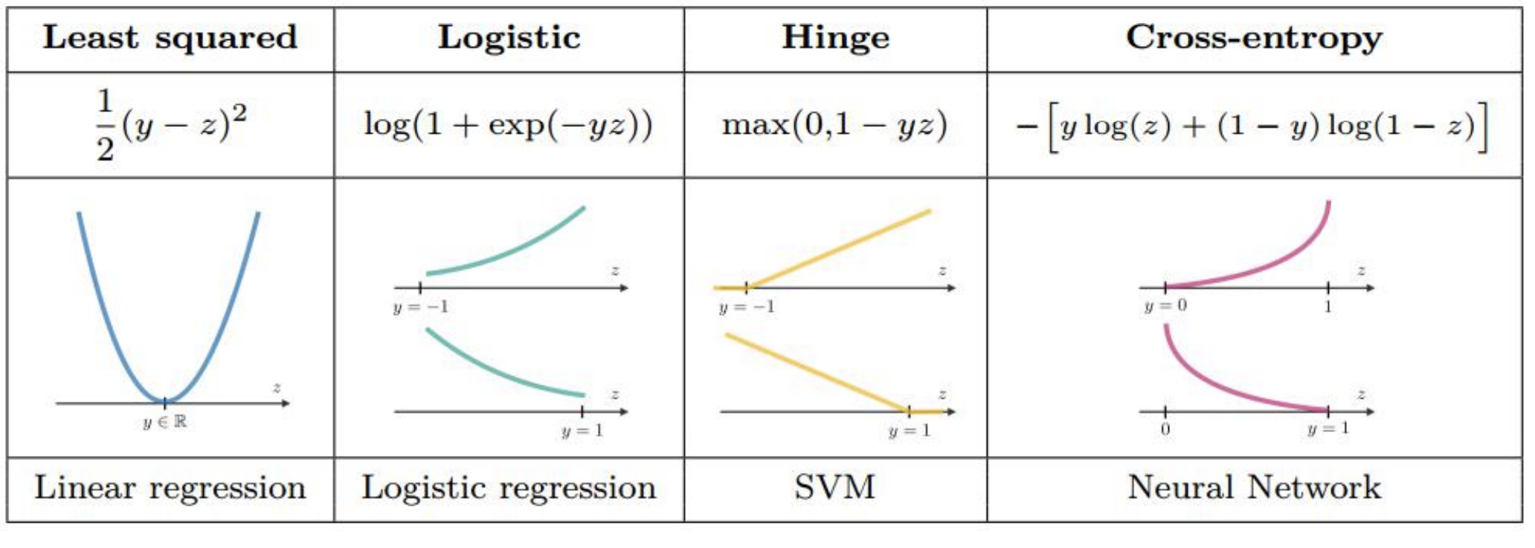
Loss functions
..is a mathematical function that measures how well a model is able to predict the expected output for a given input.
Loss -> for one single data point
Cost -> for entire dataset, average of all losses

Slide 21
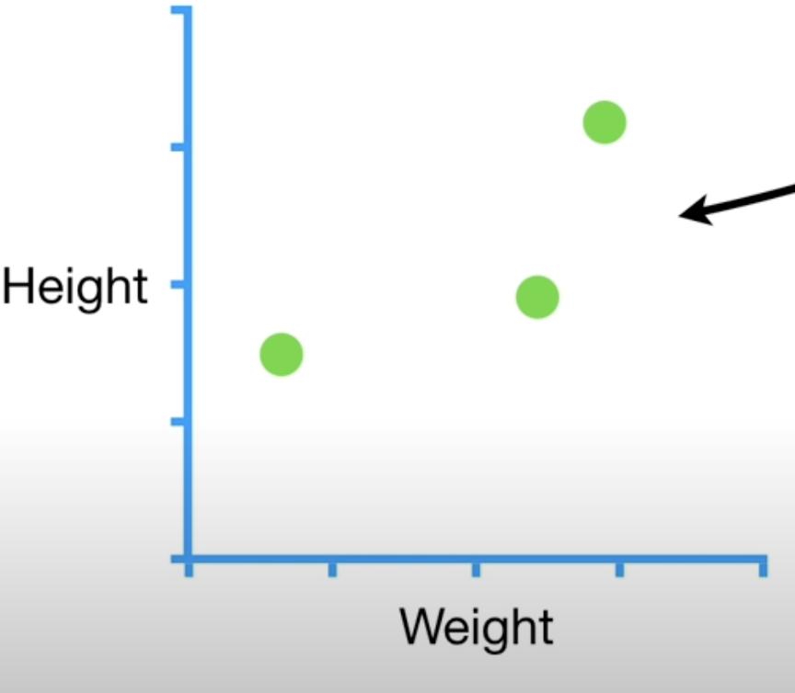
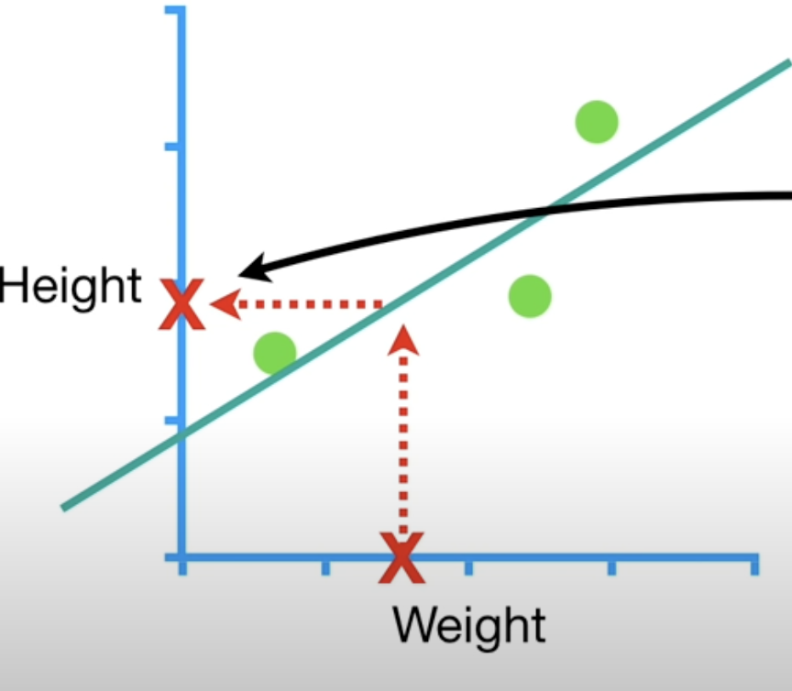
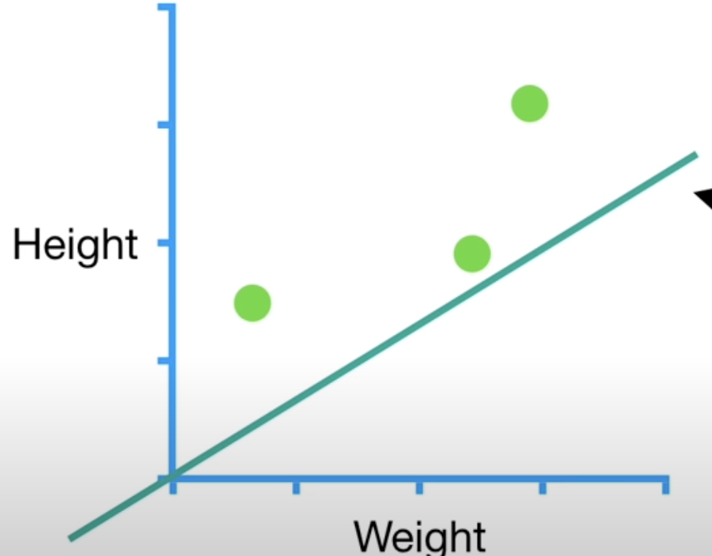
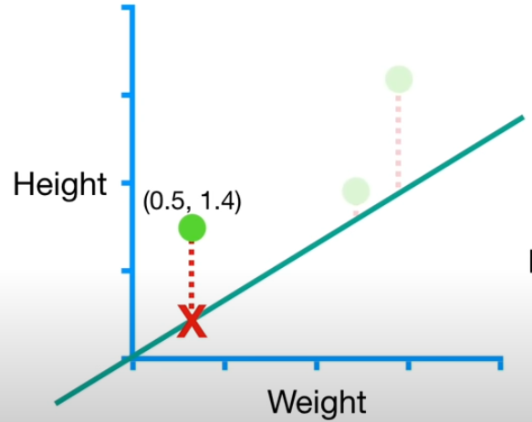
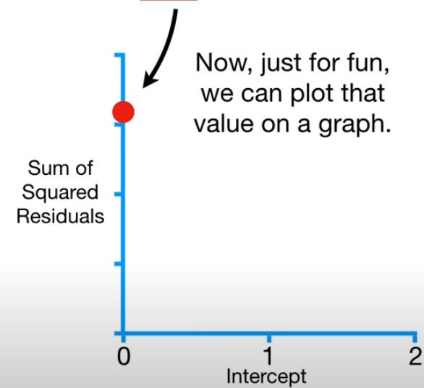
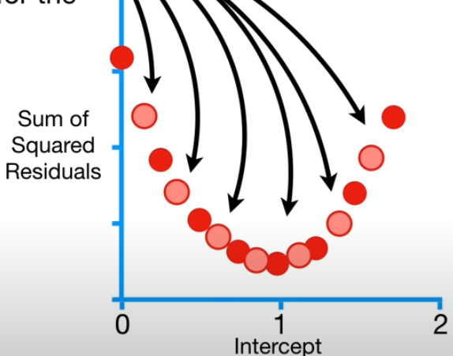
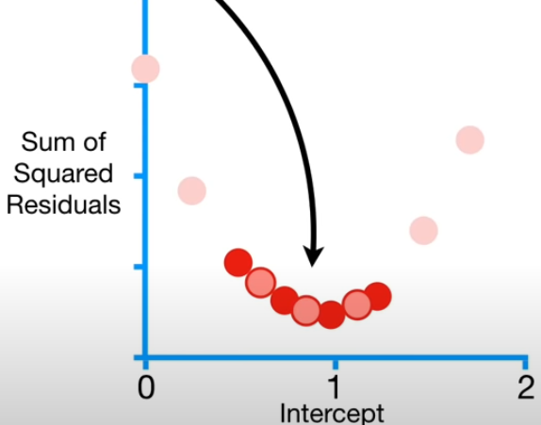
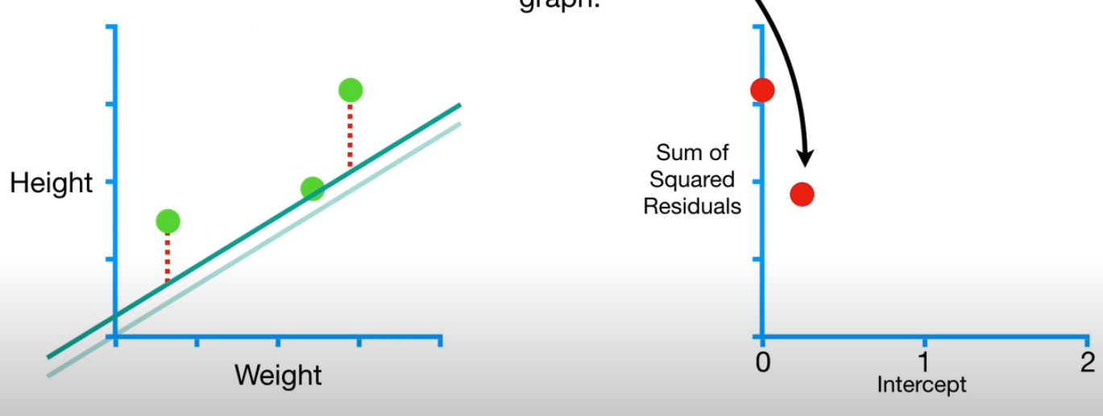
Optimizer
Sum of squared residuals = 1.1² + 0.4²
(Residual = 1.3-0.32=1.1)
Minimal SSR I bulmak için
Uzun ve yavaş bir yol
Neyse ki; Gradient Descent var :)
Eğer interceptimiz 0.25 olsaydı
https://www.youtube.com/watch?v=sDv4f4s2SB8&t=345s&ab_channel=StatQuestwithJoshStarmer

Slide 22
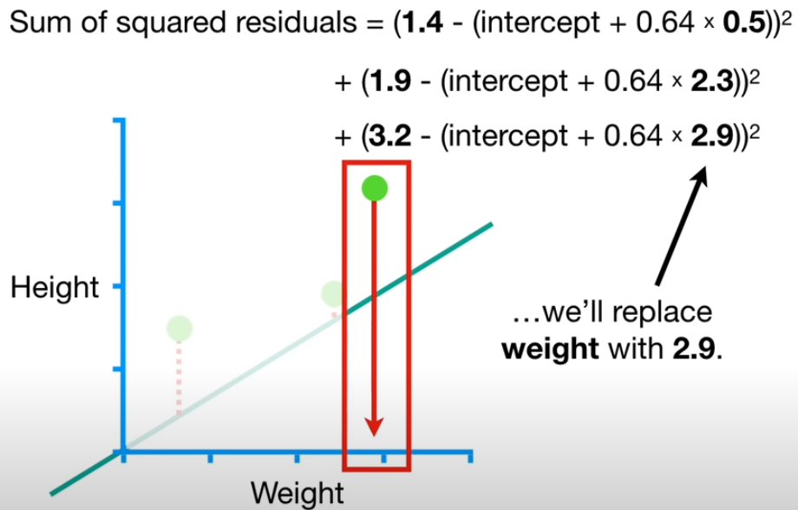
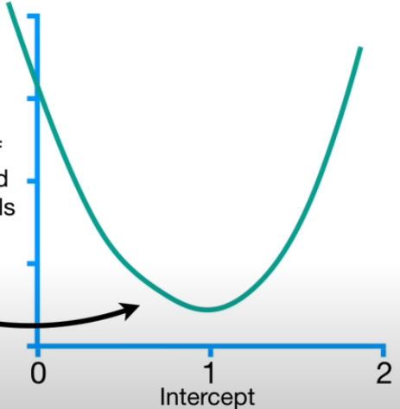
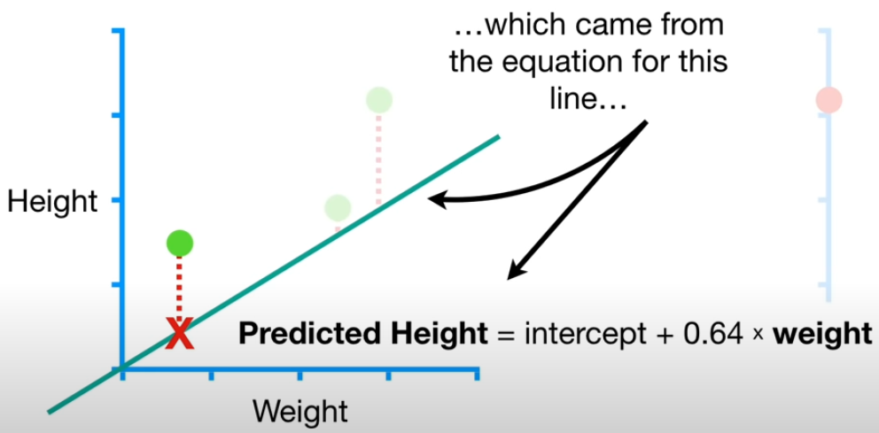
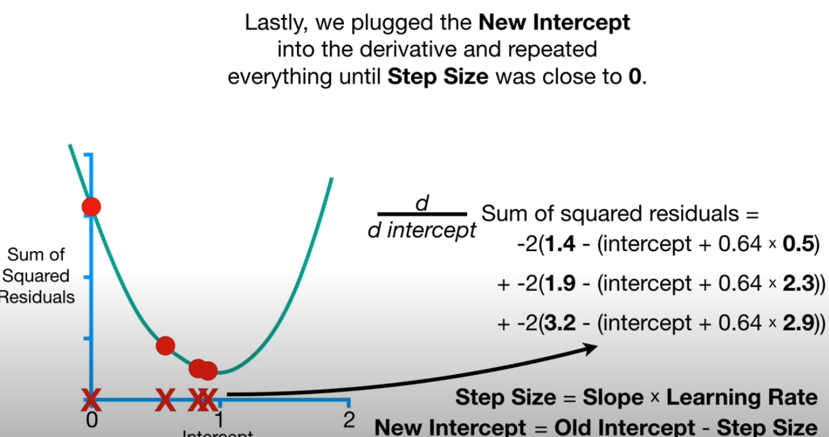
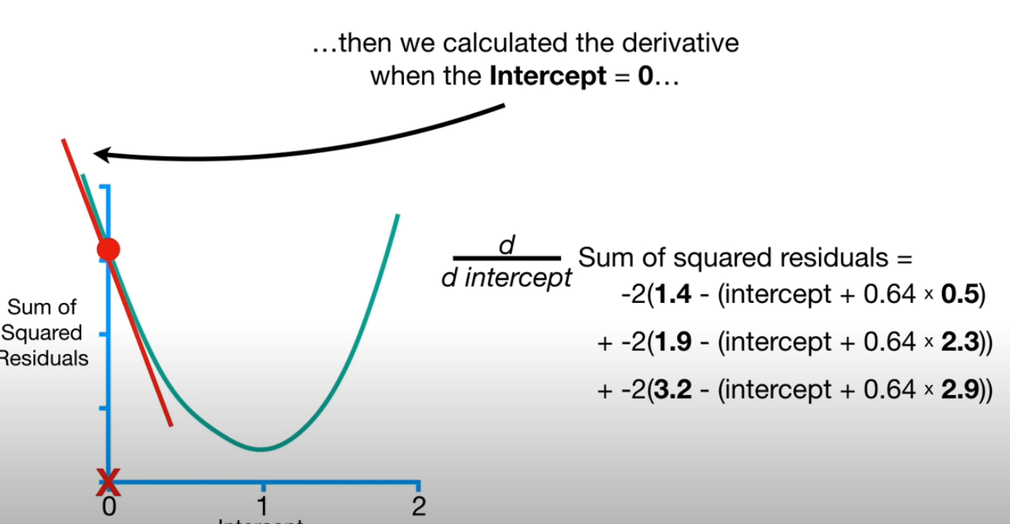
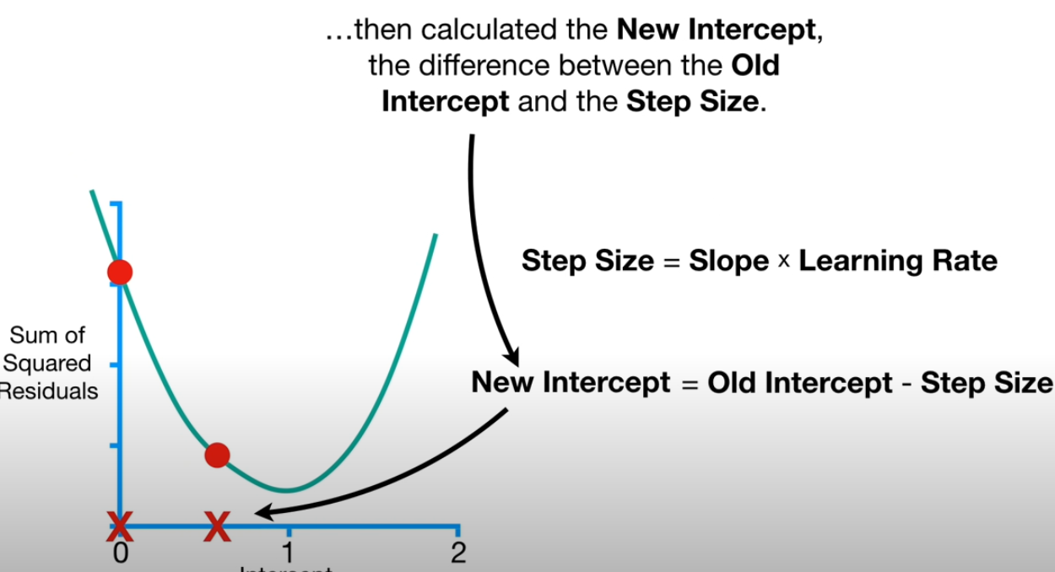
Optimizer
https://www.youtube.com/watch?v=sDv4f4s2SB8&t=345s&ab_channel=StatQuestwithJoshStarmer
Notes:
Basitçe ifade etmek gerekirse, türevler, maliyet fonksiyonunun modelin parametrelerindeki değişikliklere duyarlılığını anlamamıza yardımcı olur. En hızlı azalma yönünü takip ederek (gradientin tersi), parametreleri maliyet fonksiyonunu en aza indirmek için ayarlarız, böylece modelimiz daha iyi performans gösterir. Gradient iniş, makine öğreniminde temel bir optimizasyon algoritmasıdır ve türevler, parametre güncellemelerinin yönünü ve büyüklüğünü belirlemek için temelde bulunur.
Gradient'i Hesapla: Bir fonksiyonun gradienti, o fonksiyonun belirli bir noktasında en dik artış yönünü gösteren bir vektördür. Bizim durumumuzda, maliyet fonksiyonunun en hızlı azalma yönünü bulmak istiyoruz. Bunu yapmak için modelin parametrelerine göre maliyet fonksiyonunun gradientini hesaplamalısınız. Bu, maliyet fonksiyonunun her bir parametre için kısmi türevini almayı içerir. Gradient, temelde bu kısmi türevlerin bir vektörüdür ve bize maliyeti azaltmak için her parametrenin ne kadar değişmesi gerektiğini söyler.
Parametreleri Güncelle: Bir kez gradienti elde ettiğinizde, parametreleri maliyet fonksiyonunu azaltmak için gradientin ters yönünde hareket ettirirsiniz. Burada öğrenme hızı devreye girer. Öğrenme hızı, her güncelleme için adım boyutunu belirleyen bir hiperparametredir. Öğrenme hızı çok büyükse, minimumu aşabilirsiniz ve çok küçükse, yakınsama yavaş olabilir.
İterasyon: Adımları 3 ve 4 için belirtilen bir dizi tekrarlama sayısına veya maliyet fonksiyonunun bir minimuma yakınsayana kadar yinelersiniz. Her tekrarda gradienti hesaplar, parametreleri güncellersiniz ve maliyet fonksiyonuna yaklaşırsınız.

Slide 23
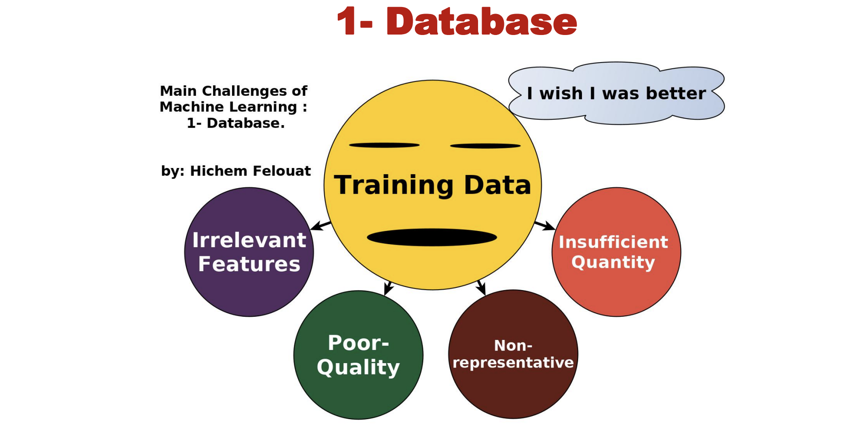
Main Challenges of Machine Learning

Slide 24
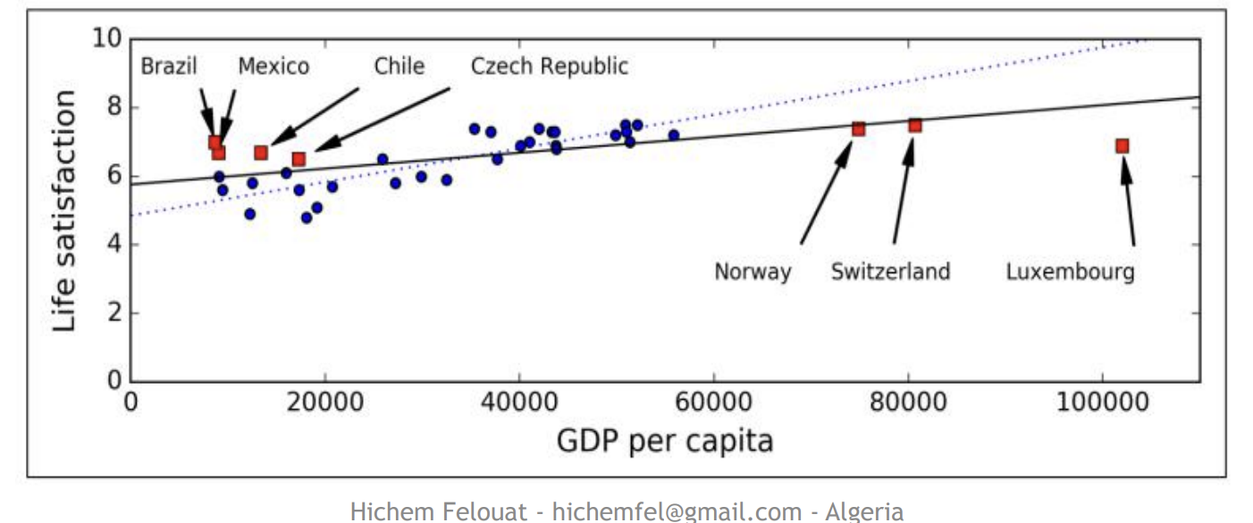
Main Challenges of Machine Learning - Data
1- Insufficient Quantity of Training Data:
2- Non-representative Training Data:
Machine Learning algorithms require a large amount of data to work properly.
Simple problems require thousands of examples.
Complex problems like image or speech recognition may need millions of examples.
Existing models can be reused to reduce the amount of data required.
3- Poor-Quality Data:
4- Irrelevant Features:
Errors, outliers, and noise in training data make it harder for the system to detect underlying patterns, resulting in poor performance.
Cleaning training data is worth the effort. Most data scientists spend a significant part of their time cleaning data.
Solutions include discarding outliers or manually fixing errors, deciding how to handle missing values (ignore, fill in, or train separate models), and more.
Feature selection
Feature extraction
Creating new features

Slide 25
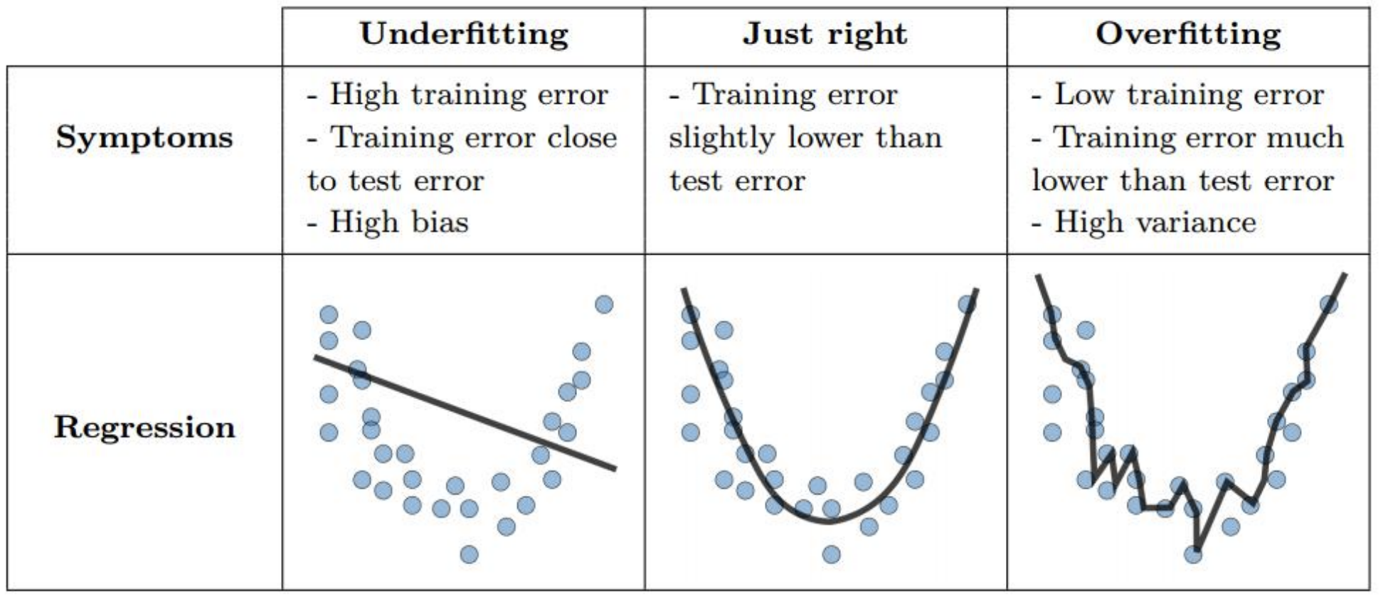
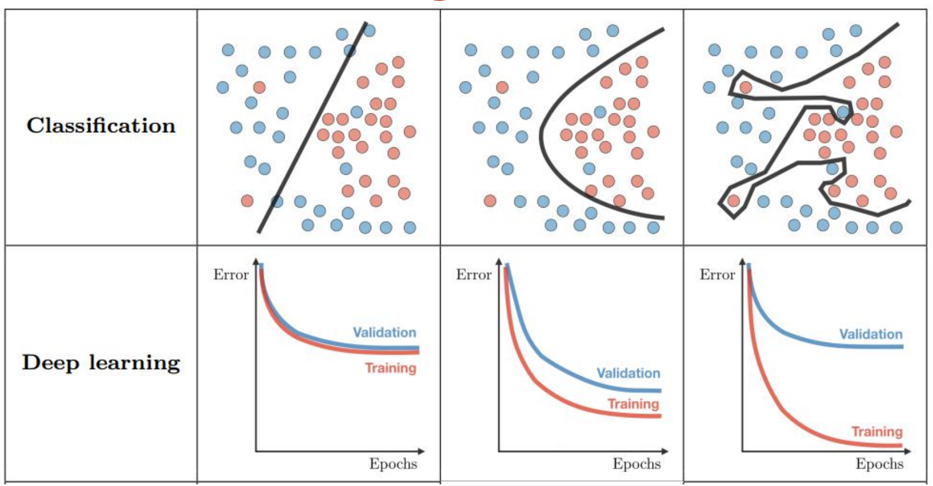
Main Challenges of Machine Learning - Algorithm
1- Overfitting the Training Data:
Complexify model
Add more features
Train longer
2- Underfitting the Training Data:
Validation
Perform regularization
Get more data
Remove/Add some features

Slide 26
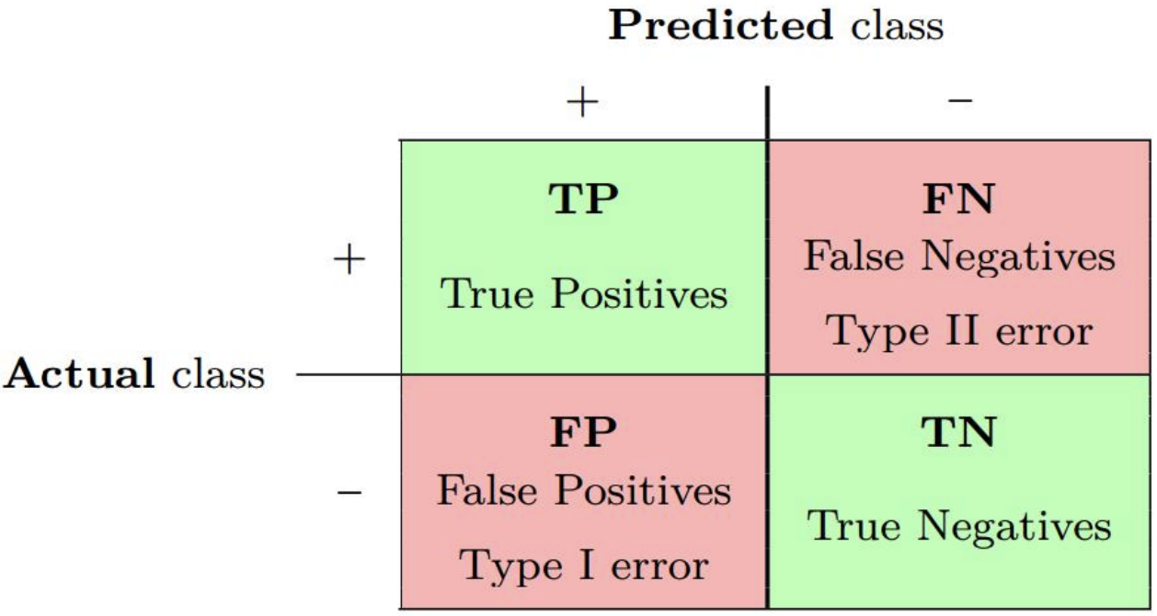
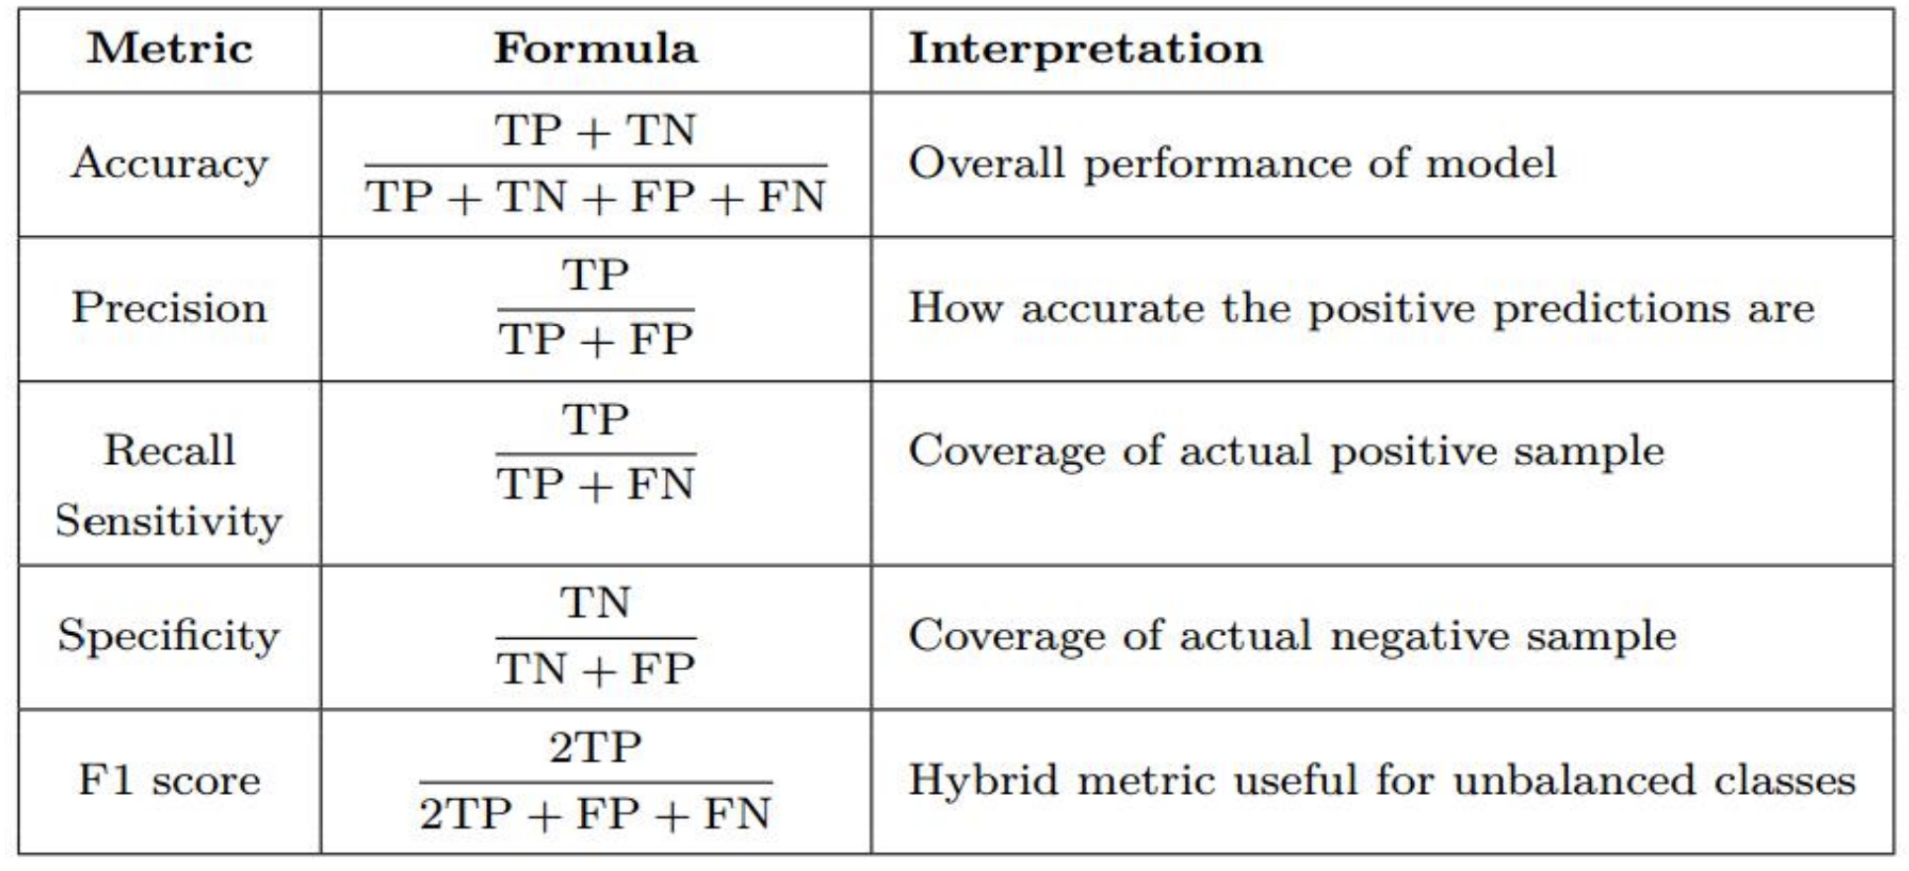
Common Classification Model Evaluation Metrics
Confusion Matrix
Main Metrics

Slide 27
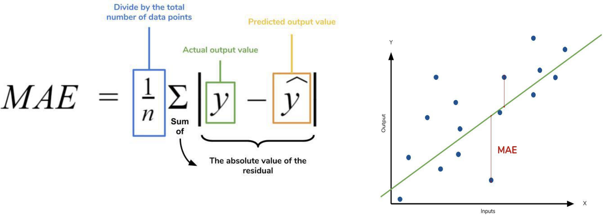
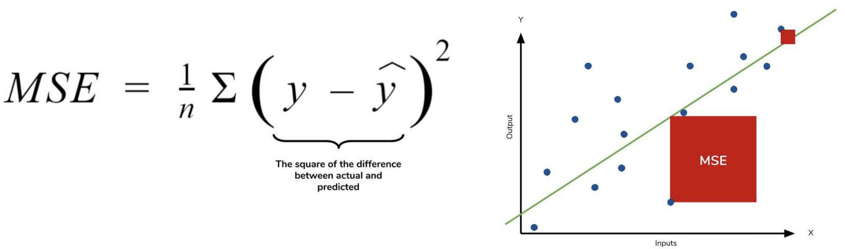
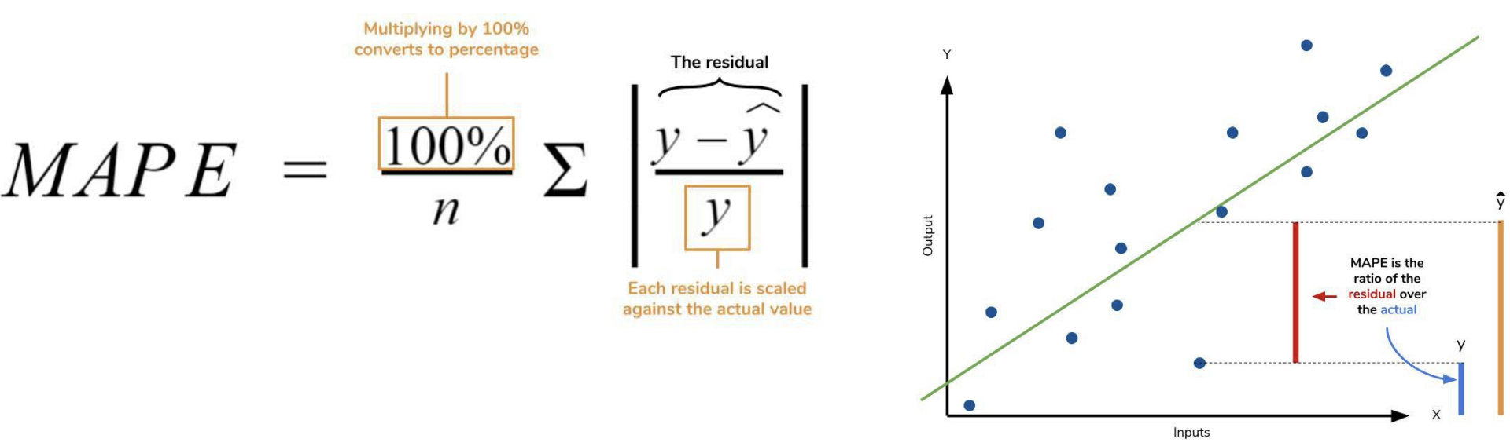
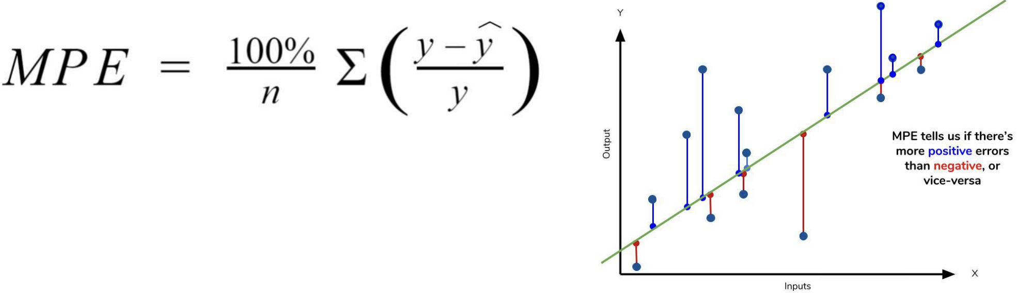
Common Regression Model Evaluation Metrics
Mean Absolute Error
Mean Square Error
Mean Absolute Percentage Error
Mean Percentage Error

Slide 28




Testing - Validating
Training Set
Validation Set
Test Set
100
None
Techniques for data splitting
Random
Stratified
Cross-Validation
Scikit-learn GridSearchCV()
Scikit-learn RandomizedSearchCV()
3*4=12 combination

Slide 29

Bagging - Boosting
Boosting:
Boosting involves iteratively training a series of weak models, such as decision trees, and combining them into a strong model.
The weak models are trained on different subsets of the data, with each subsequent model focusing on the samples that the previous models have misclassified.
The idea is that the combined model will learn to correct the errors of the previous models and achieve higher accuracy than any individual model alone.
Boosting can be very effective for improving the accuracy of models, particularly on difficult problems where other methods may struggle.
Popular boosting algorithms include AdaBoost, Gradient Boosting, and XGBoost.
Ensemble:
Ensemble methods involve combining multiple models together to make a final prediction.
The idea is that the combined model will be more accurate than any individual model alone.
Ensemble methods include techniques such as majority voting, where each model in the ensemble casts a vote, and the final prediction is based on the majority vote.
Bagging:
Bagging, is a specific ensemble method that involves training multiple models on different subsets of the training data.
The idea is to introduce randomness and reduce the variance of the predictions.
Bagging is commonly used with decision trees, where each model is trained on a randomly selected subset of the training data and then combined to make a final prediction.
Bagging can improve the accuracy of a model and reduce overfitting.
Bagging must be considered if a single model's downfall overfits the training data. The reason is boosting doesn't prevent overfitting data. Therefore, Bagging is more effective and the preferred choice for most data scientists.

Slide 30

Steps to Build a Machine Learning System

Slide 31


Deep Learning
Deep Learning is a subset of machine learning that uses deep neural networks to analyze and learn from large datasets.
Deep Learning is a machine learning technique that uses algorithms to train neural networks to recognize patterns in data.
It involves multiple layers of artificial neurons that learn to recognize increasingly complex features of the data.
Revolutionized many fields, including computer vision, speech recognition, and natural language processing. Its ability to learn and recognize patterns in large datasets
Notes:
Gizli katmanlardaki nöron sayısı kullanıcıya bağlıdır. Sinir ağı mimarisi, ele alınan probleme göre yapılandırılır ve kullanıcı tarafından belirlenir. Giriş katmanı her zaman önceden tanımlanmıştır ve çıkış, ağın hedefi de önceden belirlenmiştir.
Gizli katmanların sayısı ve nöron sayısı, hiperparametrelerin bir parçasını oluşturur. Bu nedenle, bu belirli parametreler özellikleri oluşturur ve bunlarda küçük bir değişiklik çıktı üzerinde önemli bir etkiye sahip olabilir.

Slide 32



Activation Function

Slide 33

Why are things working today?
More compute power
More data
Better algorithms/models

Slide 34





NLP
Predictive text messaging
Question Answering
Machine Translation
Grammer Checking
Notes:
ChatGPT

Slide 35

Software/Libraries

Slide 36
Sorular / Environment

